Slide 1
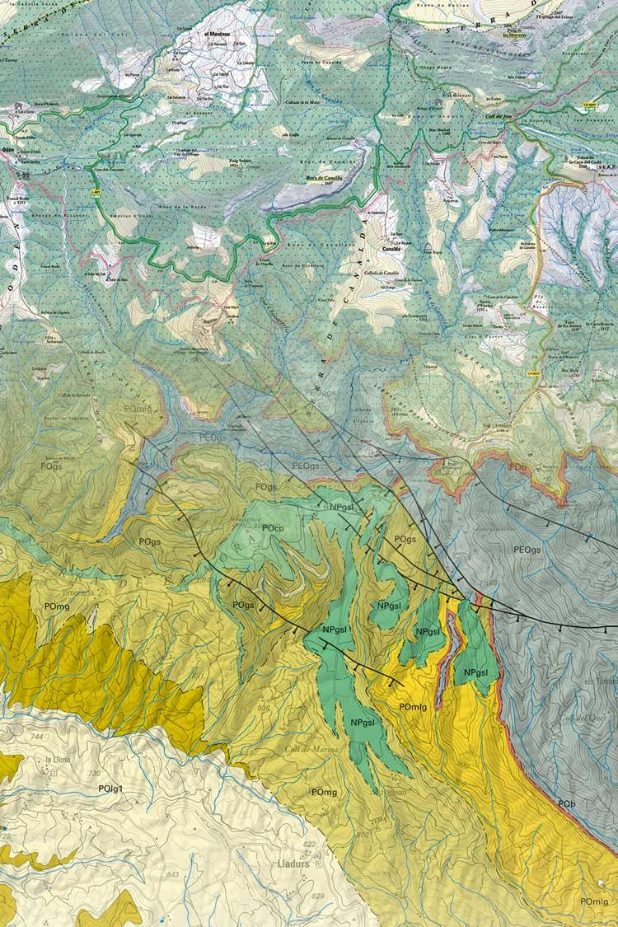
ContextMaps
El nuevo referente de cartografía transversal del Institut Cartogràfic i Geològic de Catalunya (ICGC)
Rocío Rey, Unitat Cartografia Temàtica (ICGC)
Víctor Pascual, Unitat Geostart (ICGC)
Francisco Campo, Unitat Sèries Cartogràfiques (ICGC)

Slide 2
ContextMaps
Introducción
Información geográfica
Arquitectura tecnológica
Estilos
Visor y herramientas
Integración en otros entornos
Potencialidades
Conclusiones y Road Map
Preguntas

Slide 3
ContextMaps
Introducción
Nuevo referente de cartografía transversal del ICGC
Basado en tecnología VectorTiles
Definido según el esquema OpenMapTiles
Visualización continua con el resto del mundo (OpenStreetMap)
Integración de datos de diversa procedencia en un único esquema
Permite su utilización a través de una sola URL
https://www.icgc.cat/ca/Aplicacions/Visors/ContextMaps

Slide 4
ContextMaps
Introducción
Presentación de la versión beta en junio 2018, Girona.
Presentación versión para la ATM en julio 2019, Barcelona.
Presentación versión para el Departament en febrero 2021.
Presentación de la versión oficial (v1) en octubre 2021, telemáticamente.
Presentación de la primera evolución (v2) en junio 2022, Girona.

Slide 5
ContextMaps
Información geográfica
Datos ICGC: recogidos periódicamente con alta precisión i estructurados por capas.
Datos ICGC para ContextMaps: se mantiene el modelo de datos original introduciendo los atributos necesarios para seguir el esquema OpenMapTiles.
Datos externos: se incorporan en las bases de datos del ICGC y se preparan de igual manera para ContextMaps. Ortofoto ESRI y terreno del mundo MapZen.
Datos no presentes en OpenMapTiles: se preparan siguiendo la estructura OpenStreetMap.
Datos exclusivos para ContextMaps: el caso de la capa de viales (Transportation)

Slide 6
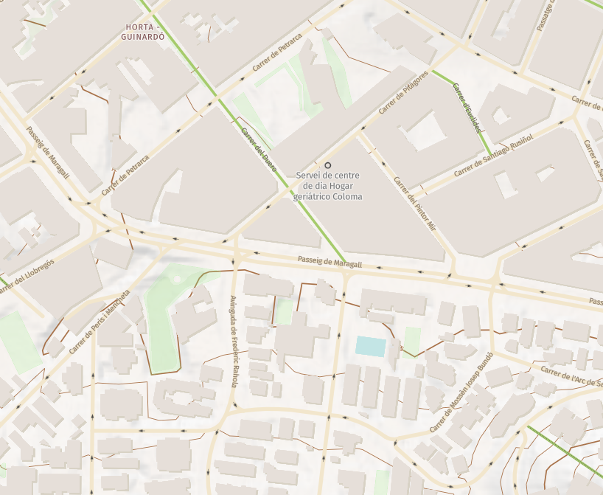
ContextMaps
Información geográfica
Demo viales

Slide 7
ContextMaps
Información geográfica
Mantenimiento de los datos: Novedades v2.
    Actualización de caminos y senderos con vuelo 2021
    Layer contour: incorporación de curvas de nivel en zooms menores
    Incorporación de las divisiones administrativas de Catalunya como un mbtiles propio: contextmaps-divisions-administratives, layers: boundary, place
    Layer POI. Incorporación de nuevas clases y subclases: centros de salud, enseñanza, gasolineras, reciclaje
    Incorporación datos de hidrografía
    Layer place: incorporación de nuevos topónimos de la Base de Noms Geogràfics de Catalunya que aportan más información a partir del zoom 14

Slide 8
ContextMaps
Información geográfica
    Incorporación de la pirámide divisiones administrativas de Catalunya como un mbtiles propio
    Incorporación al mbtiles contextmaps algunos de los datos que se encontraban en otro mbtiles.
    Incorporación de un mbtiles raster de pendientes de Catalunya
    Incorpotación de la batimetria, DEM al mbtiles de terreno

Slide 9
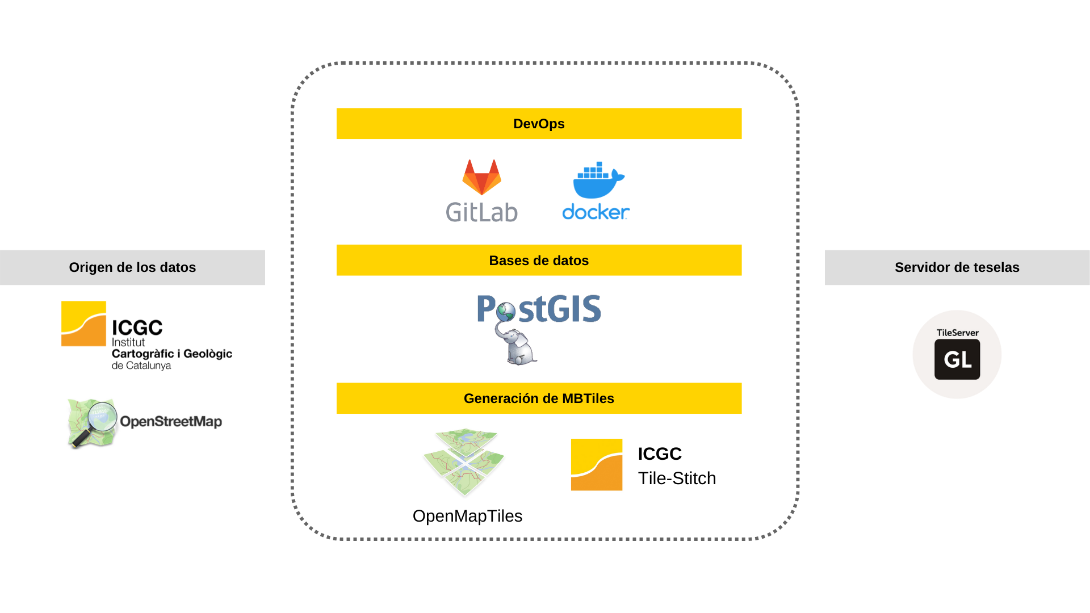
ContextMaps
Arquitectura tecnológica
Integración continua del flujo de trabajo.

Slide 10
ContextMaps mbtiles
mbtiles vector (sources):
  contextmaps: base principal con más de 150 layers a nivel mundial
  contextmaps-divisiones-administrativas: límites administrativos a nivel de Catalunya (boundary, places)
  contextmaps-admpt: capas temáticas de ICGC y Gencat
  contour_6_16: hipsometría de Catalunya
mbtiles raster (sources):
  contextmaps-slope: pendientes de Catalunya
  terreny_icgc_5m_rgb: terreno y batimetría de Catalunya (5m)

Slide 11
ContextMaps
Estilos
Estilos v1: 27 mapas agrupados por temáticas
Estilos v2: 5 nuevos mapas en nuevos grupos temáticos
  Mapa de "outdoors"
  Mapas de hidrografía
Sprites en color y en gama de grises
Rasterización de los estilos vectoriales (WMS/WMTS)
Ejemplos de estilos
https://visors.icgc.cat/contextmaps/#7.26/41.77/1.083

Slide 12
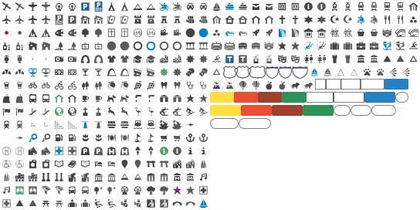
ContextMaps
Estilos
Estilos v1: 27 mapas agrupados por temáticas
Estilos v2: 5 nuevos mapas en nuevos grupos temáticos
  Mapa de "outdoors"
  Mapas de hidrografía
Sprites en color y en gama de grises
  {class}_11
  {class}_bn_11

Slide 13
ContextMaps
Estilos
Rasterización de los estilos vectoriales (WMS/WMTS)
Ejemplos de estilos
https://visors.icgc.cat/contextmaps/#7.26/41.77/1.083

Slide 14
ContextMaps
Visor y herramientas
Recorrido por las opciones del visor y las diferentes funcionalidades.
  API de itinerarios
  API de localización
  API de geolocalización
  Estilización dinámica
  Información contextual
  Carga de estilos propios
  Enlace con Maputnik
  3D

Slide 15
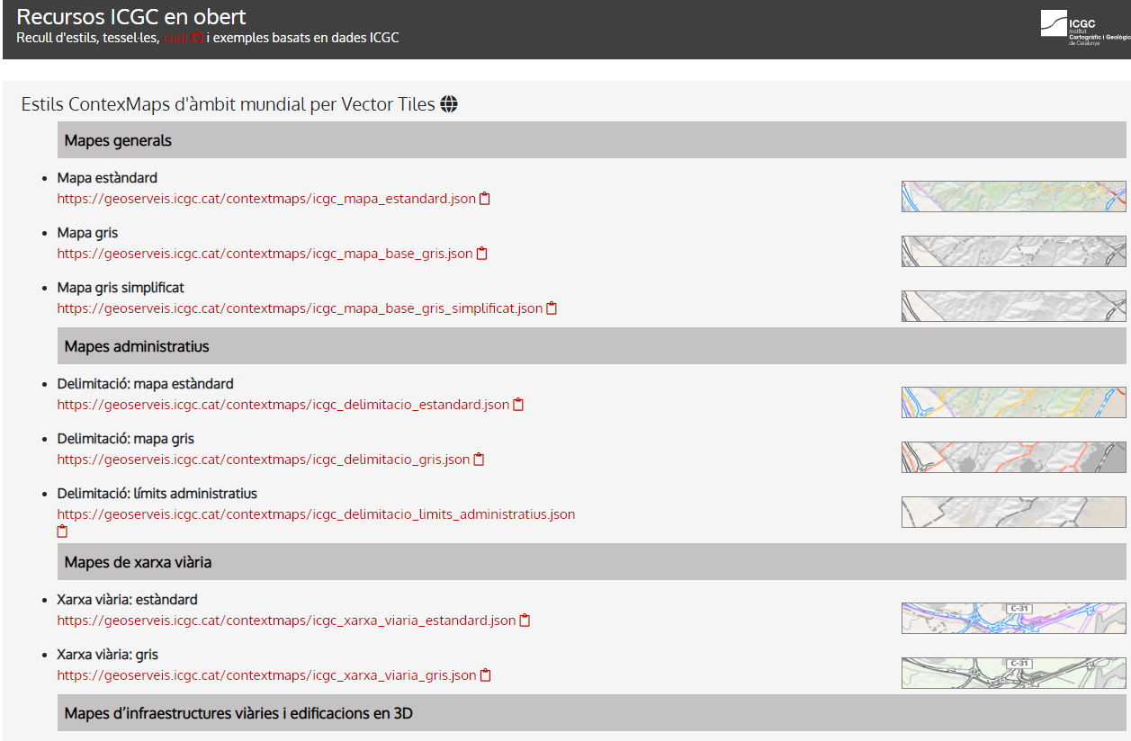
ContextMaps
Open ICGC
Recursos ICGC en abierto
Listado de estilos, servicios, códigos y ejemplos basados en datos ICGC
Ejemplos de integración
https://openicgc.github.io/
QGis, Kepler.GL, MapLibre y otros entornos.

Slide 16
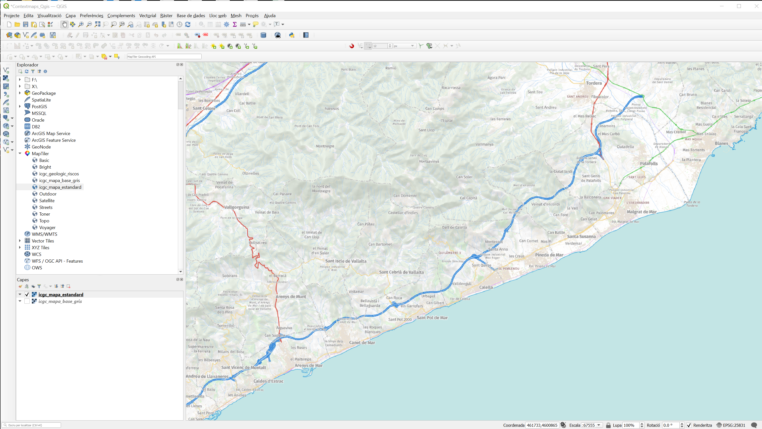
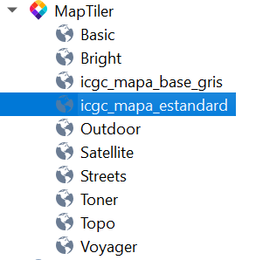
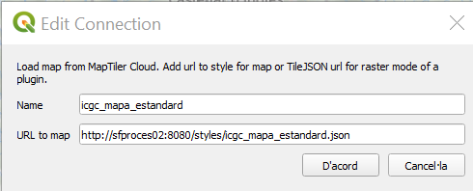
ContextMaps
Potencialidades
Doble vertiente, como formato de distribución y como formato de visualización web.
QGIS: Carga a partir del plugin de MapTiler. API Key: c086oFHHeOgtSPSchBEB

Slide 17
ContextMaps
Conclusiones
Ventajas de la Plataforma ContextMaps.
  Simbolización múltiple, dinámica y actualización más ágil en tiempo de proceso.
  Posibilidad de rasterizar los estilos.
  Permite algunos análisis de datos.
  Generar servicios de distribución ágiles y ligeros.
  Conservación de la precisión de los datos originales.
  Actualización rápida y dinámica de la Plataforma.
  Referente cartográfico aplicando estilos propios de los usuarios.
  Múltiples herramientas.

Slide 18
ContextMaps
Conclusiones. Road Map
Generación de nuevos símbolos en el Sprite.
Generación de sprites específicos para algunas simbolizaciones.
Generación de nuevas estilizaciones temáticas.
Actualización y jerarquización de datos nuevos y existentes.
Publicación de nuevos atributos.
Incorporación de más información geográfica del ICGC y externa.
Nuevo sitio web de ContextMaps multi idioma.
Apertura de APIS.

Slide 19
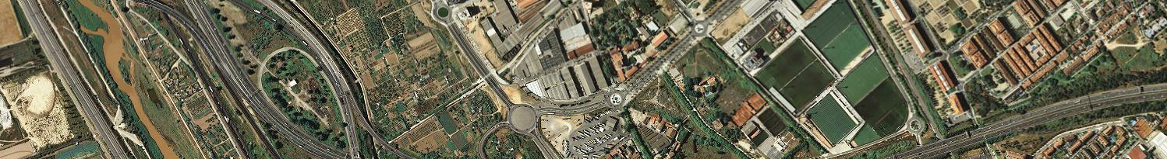
Institut Cartogràfic i Geològic
de Catalunya
Parc de Montjuïc,
E-08038 Barcelona
41º22’12” N, 2º09’20” E (ETRS89)
www.icgc.cat
icgc@icgc.cat
twitter.com/ICGCat
facebook.com/ICGCat
Tel. (+34) 93 567 15 00
Fax (+34) 93 567 15 67

